Slide 1
О ДЕЯТЕЛЬНОСТИ МОО «ТЕРРИТОРИАЛЬНОЕ ОБЩЕСТВЕННОЕ САМОУПРАВЛЕНИЕ №12» ЛЕНИНОГОРСКОГО МУНИЦИПАЛЬНОГО РАЙОНА
ТРИЩАНКОВА
ИРИНА ГЕННАДЬЕВНА
Заместитель Председателя МОО «Территориальное общественное самоуправление №12»

Slide 2
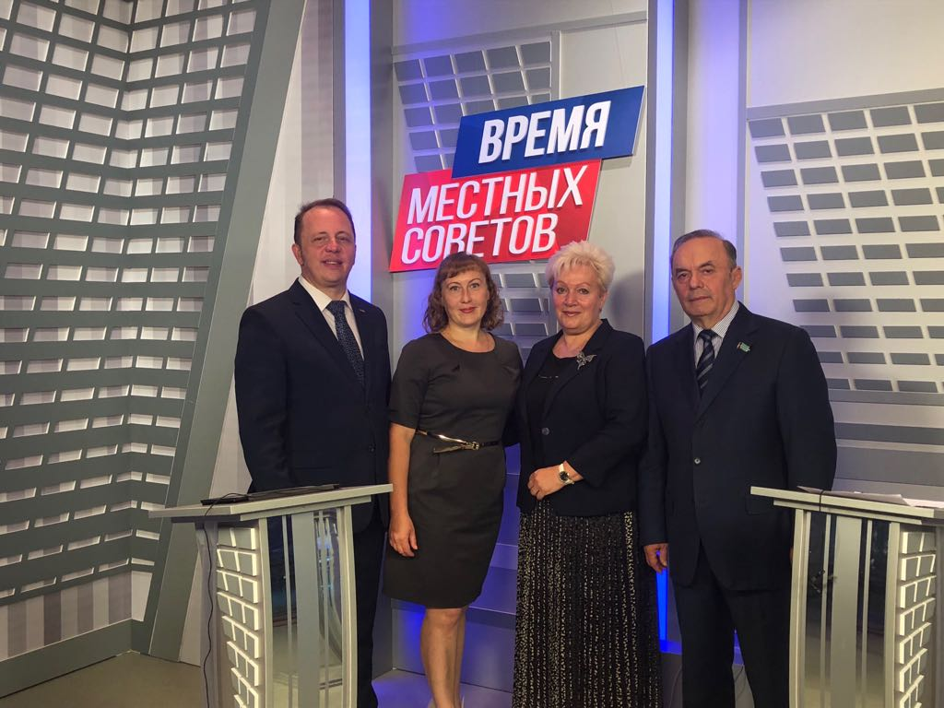
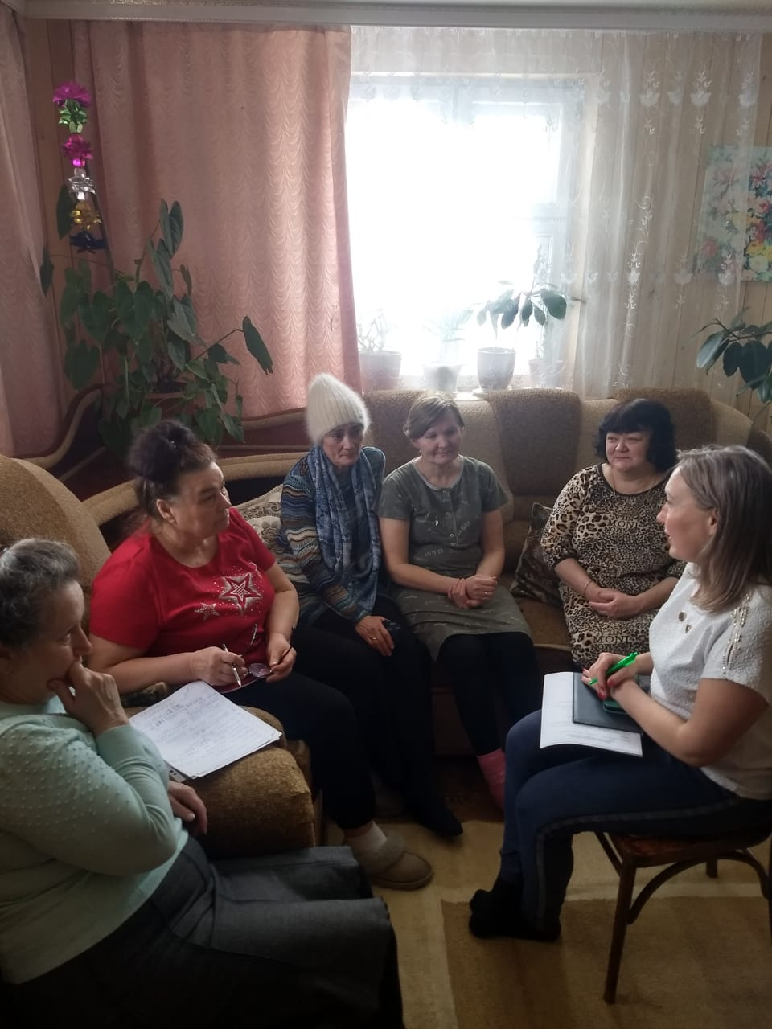
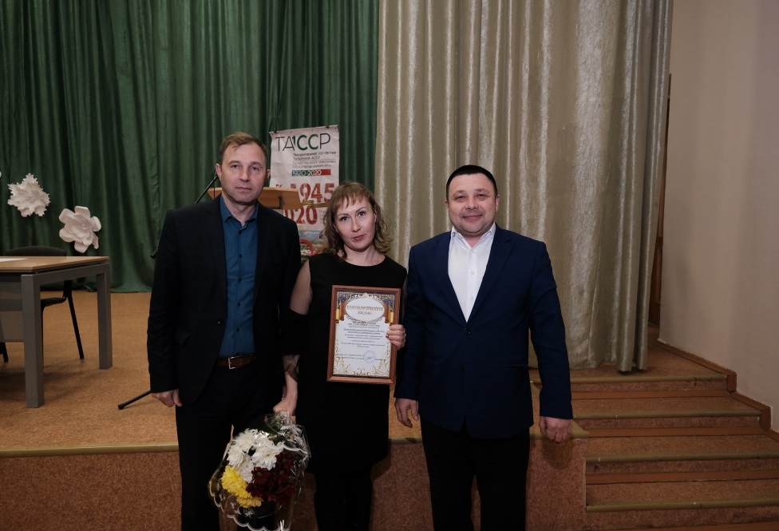
Работа Совета ТОС

Slide 3
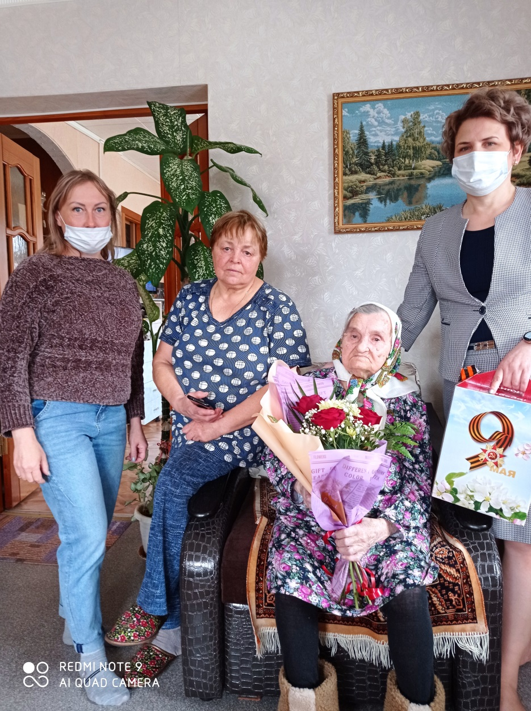
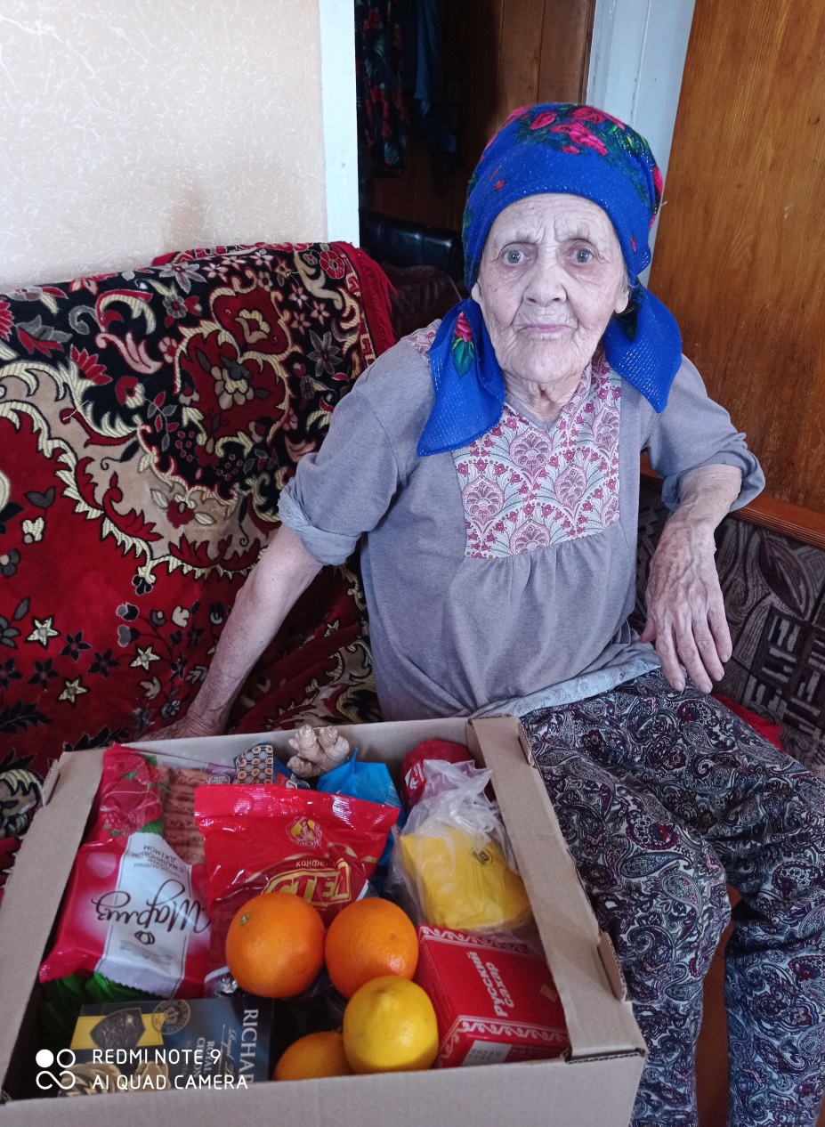
Работа с социально незащищенной категорией граждан

Slide 4
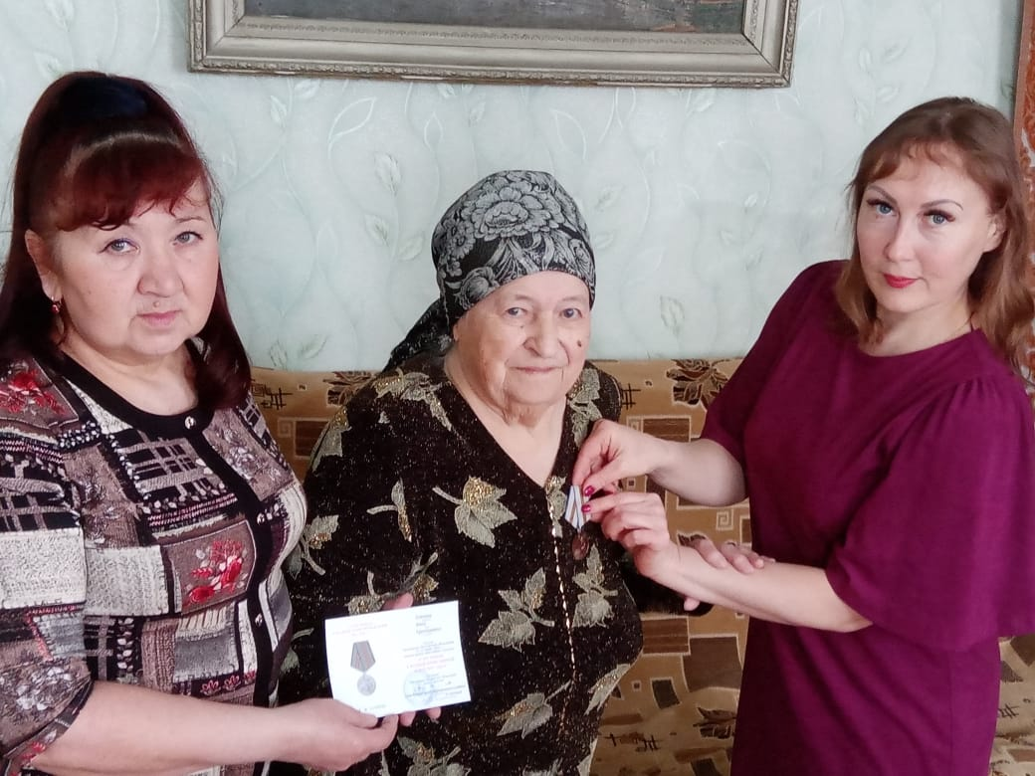
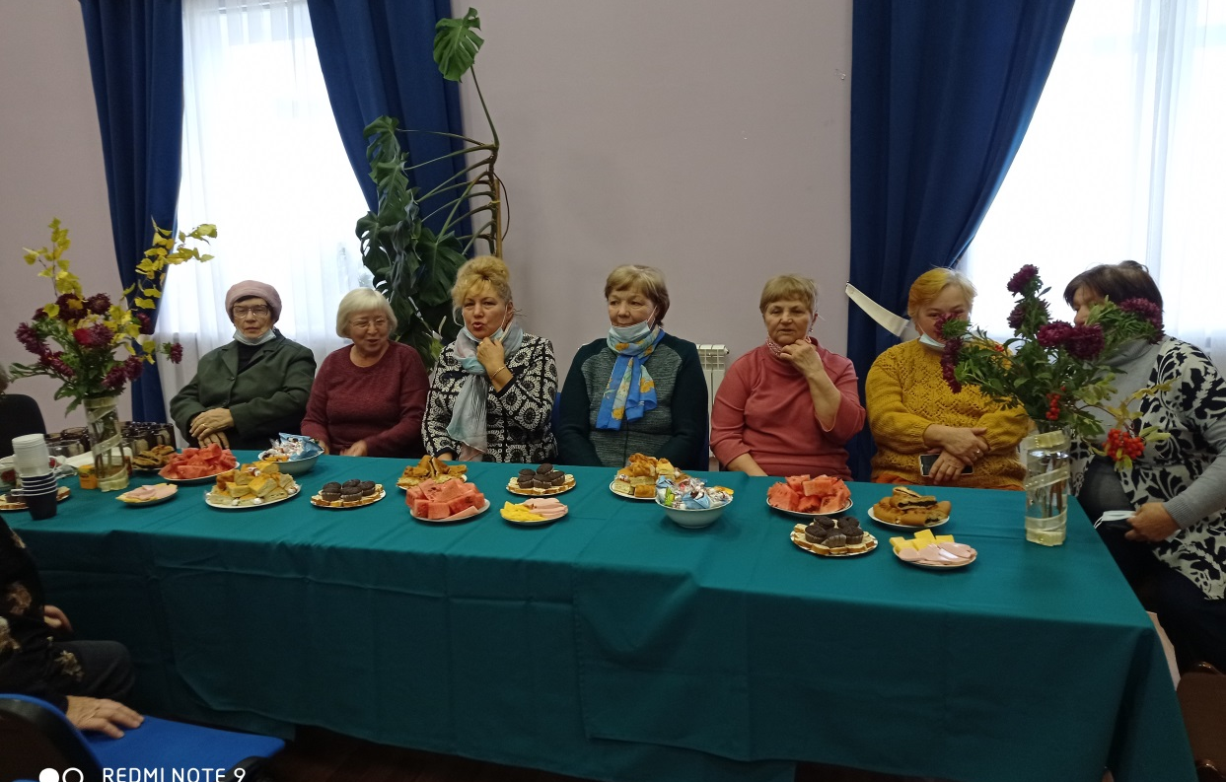
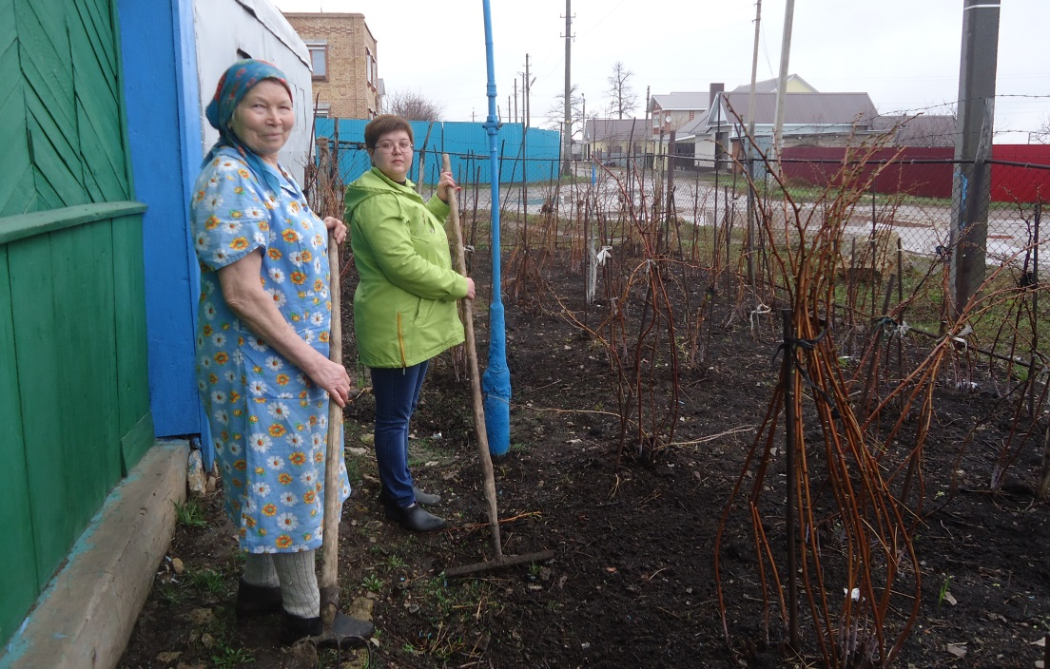
Работа с социально незащищенной категорией граждан

Slide 5
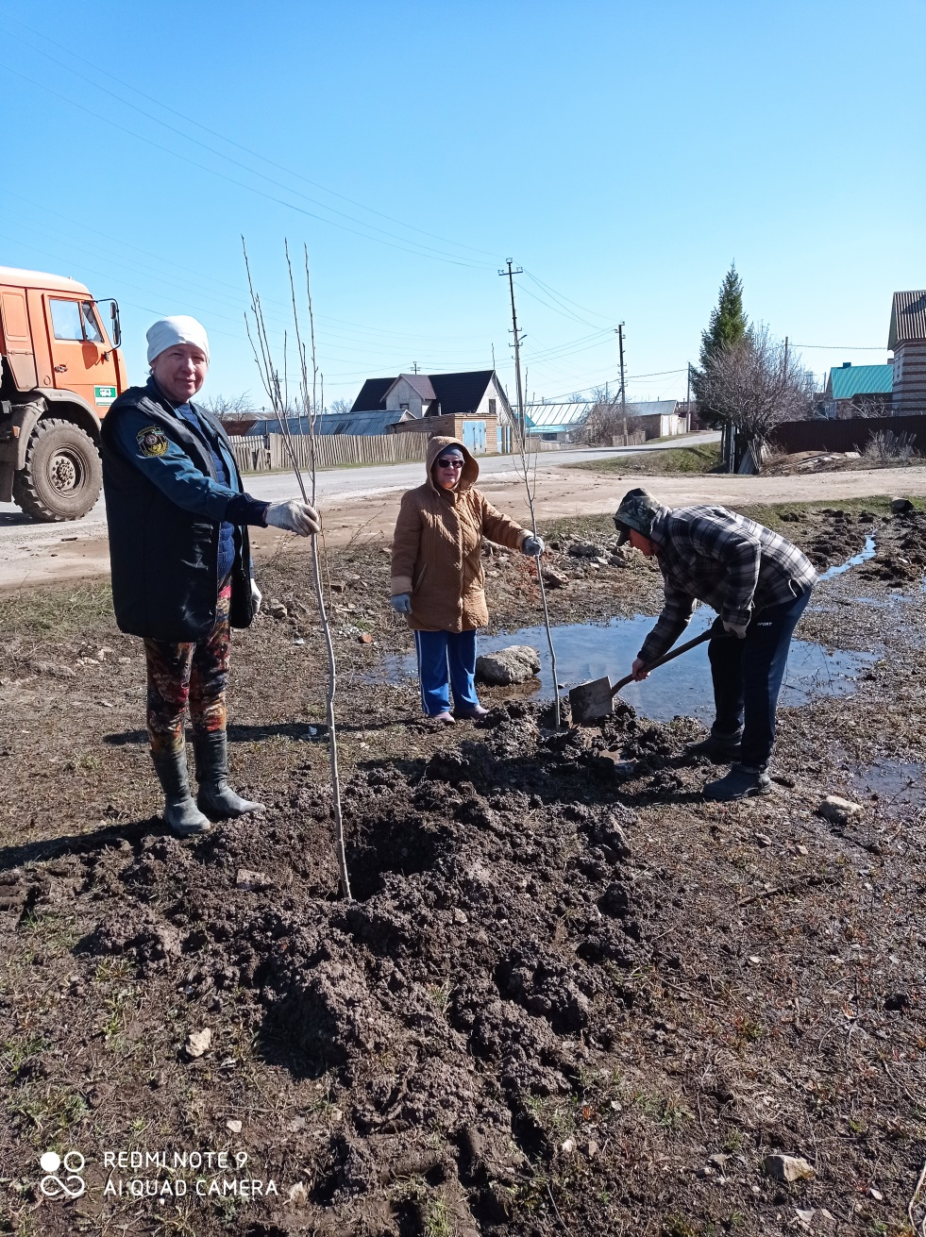
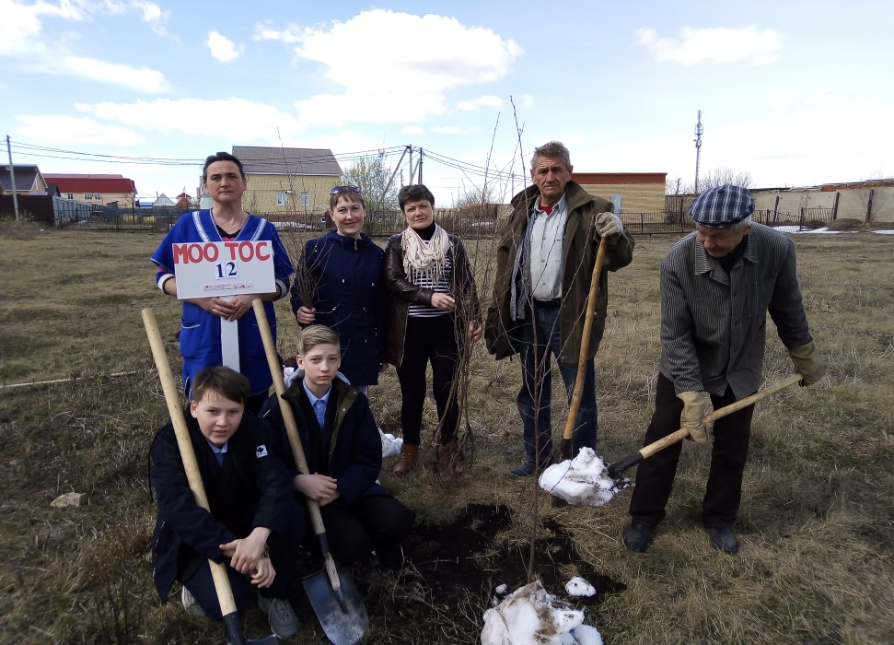
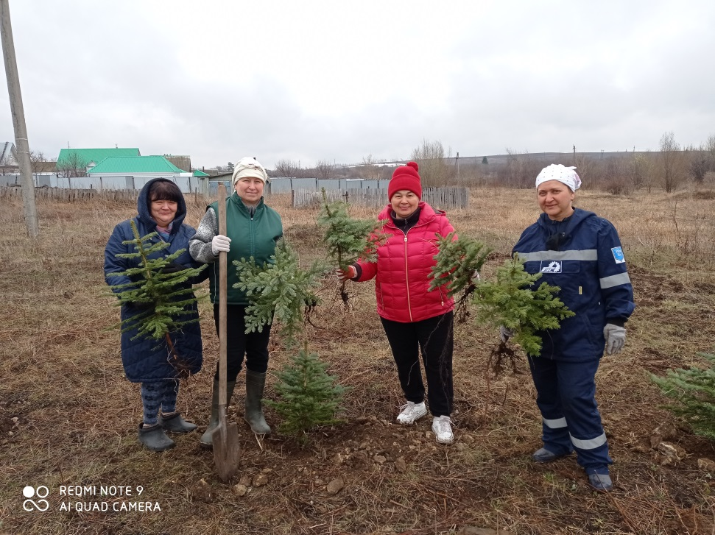
Благоустройство территории

Slide 6
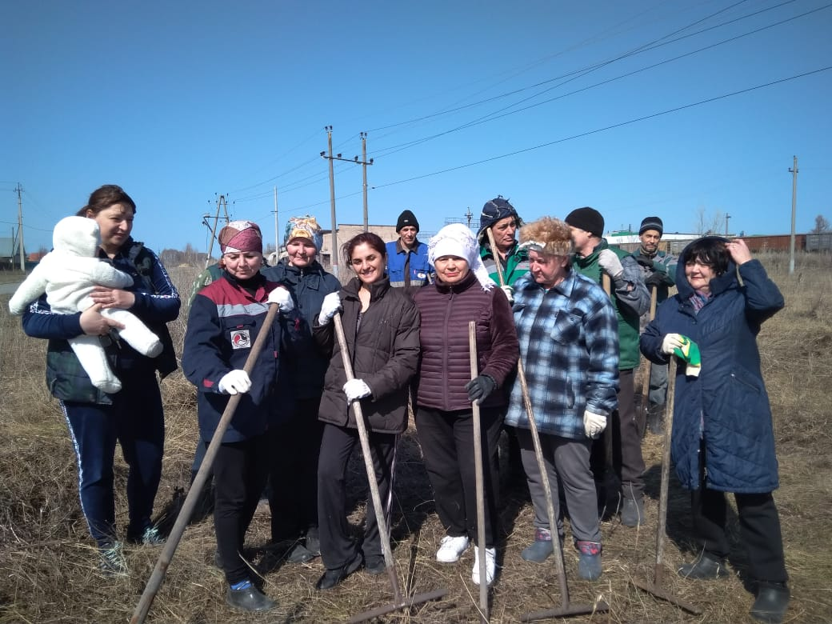
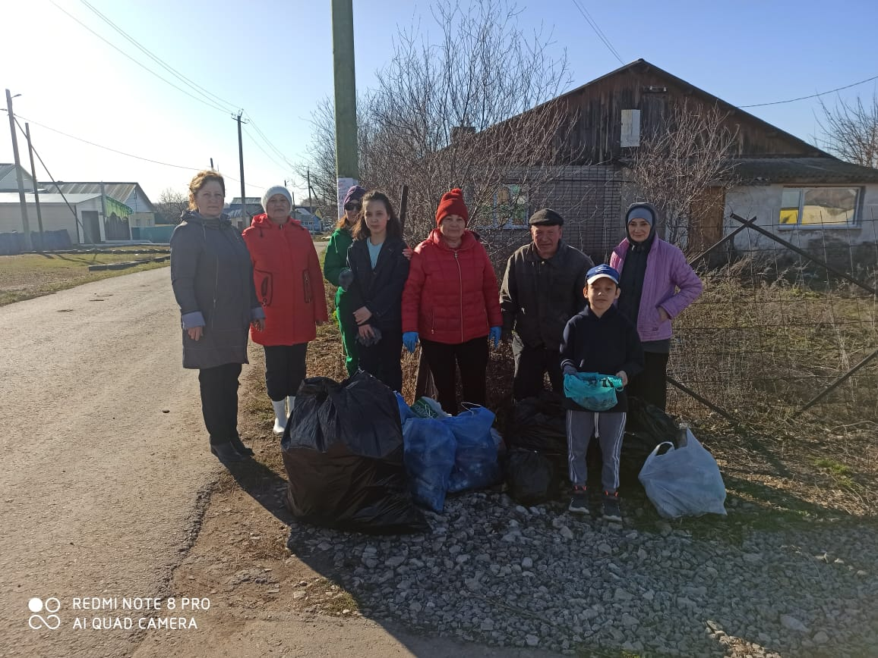
Благоустройство территории

Slide 7
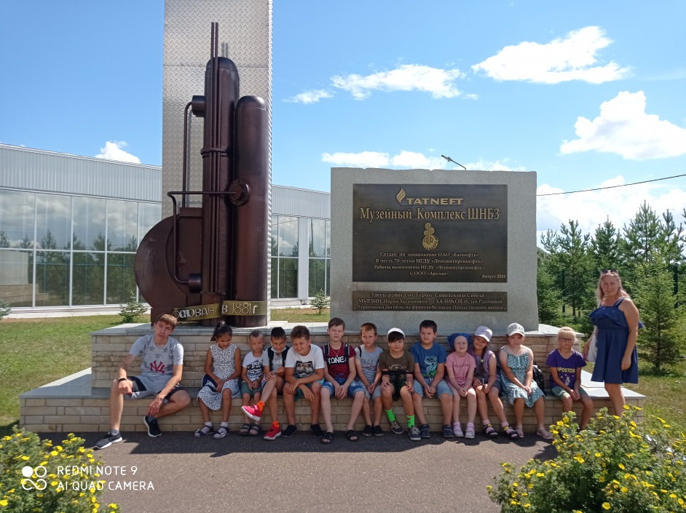
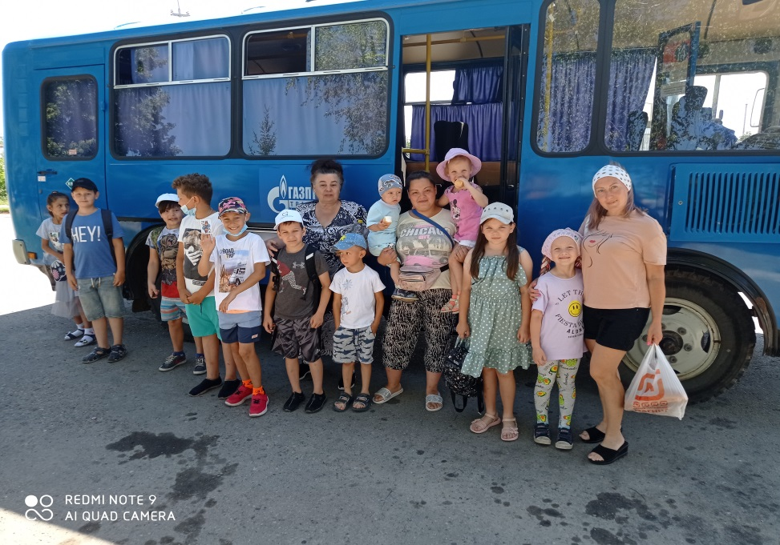
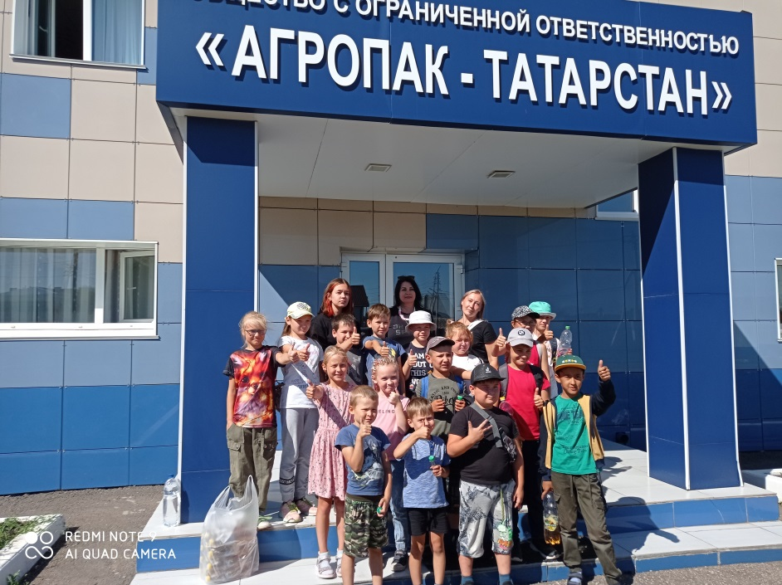
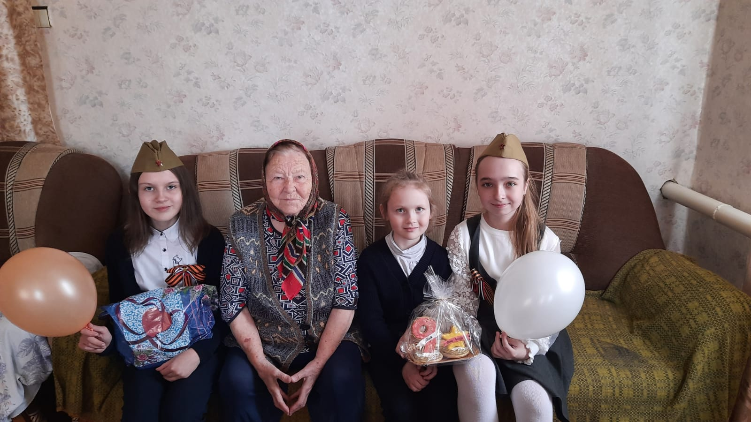
Летний дворовый лагерь

Slide 8
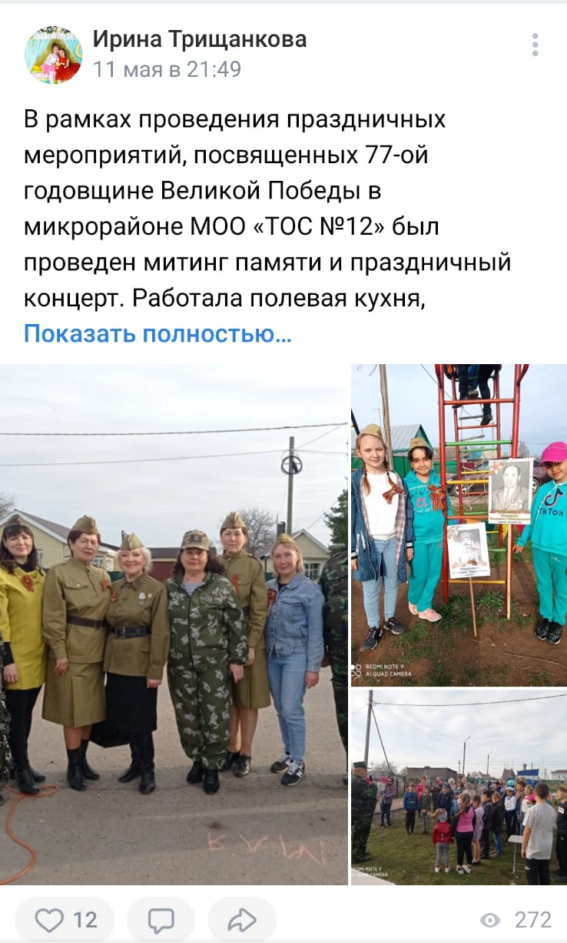
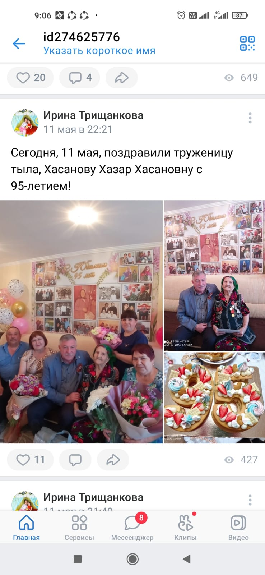
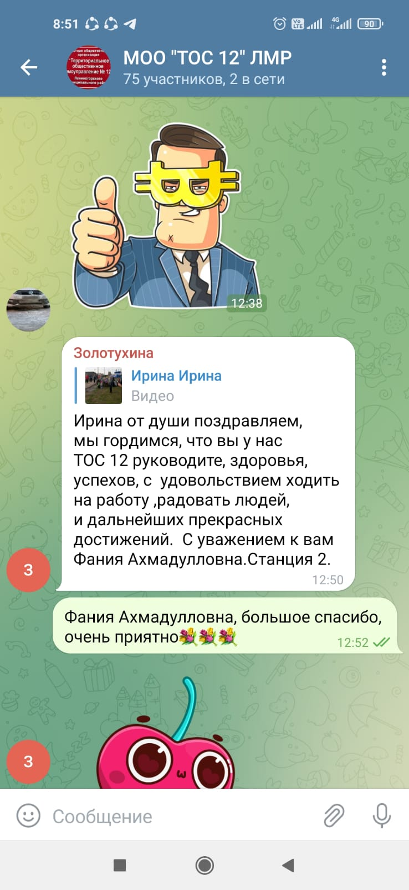
Информирование населения через социальные сети

Slide 9
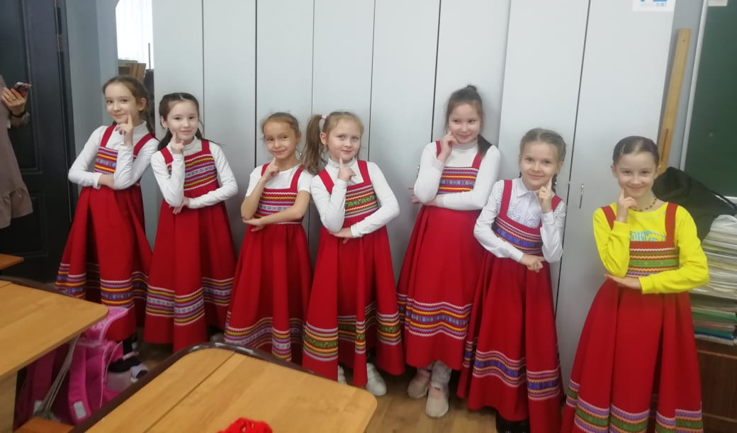
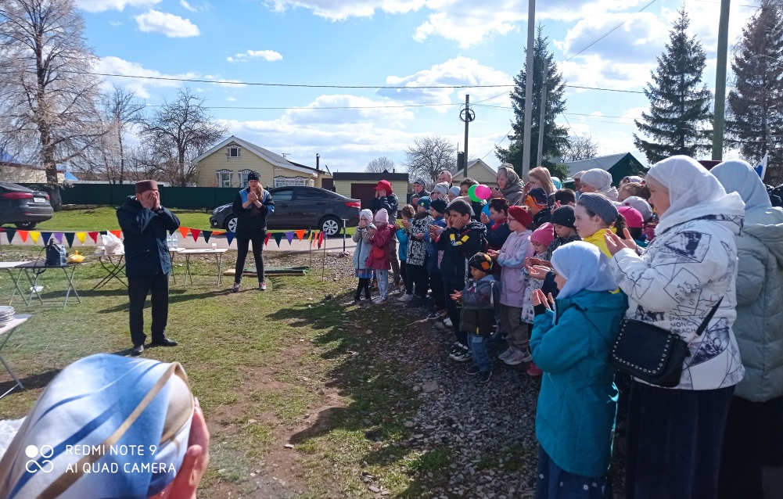
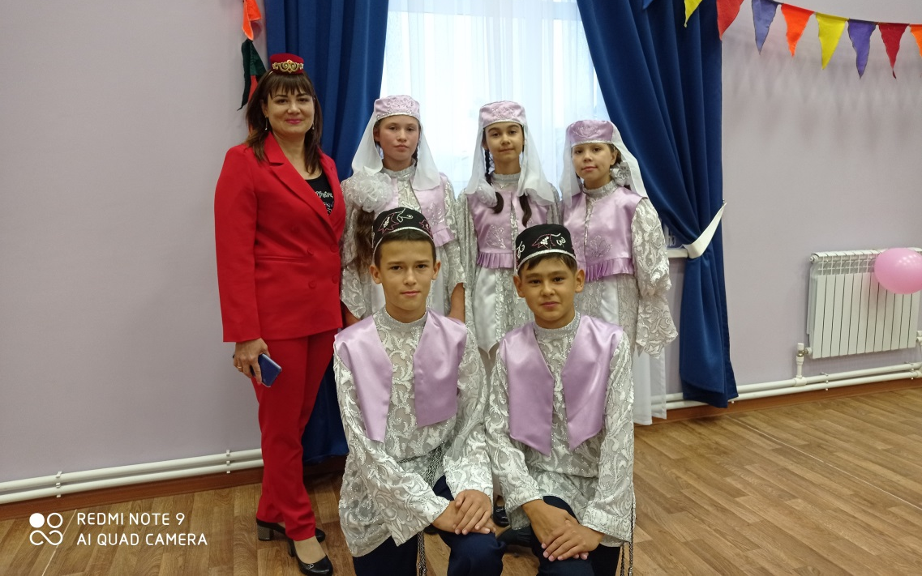
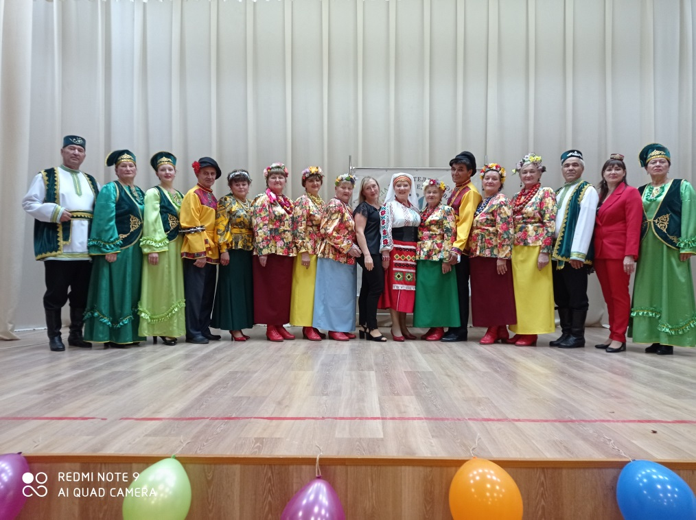
Мероприятия в рамках Года народного искусства и нематериального культурного наследия народов России

Slide 10
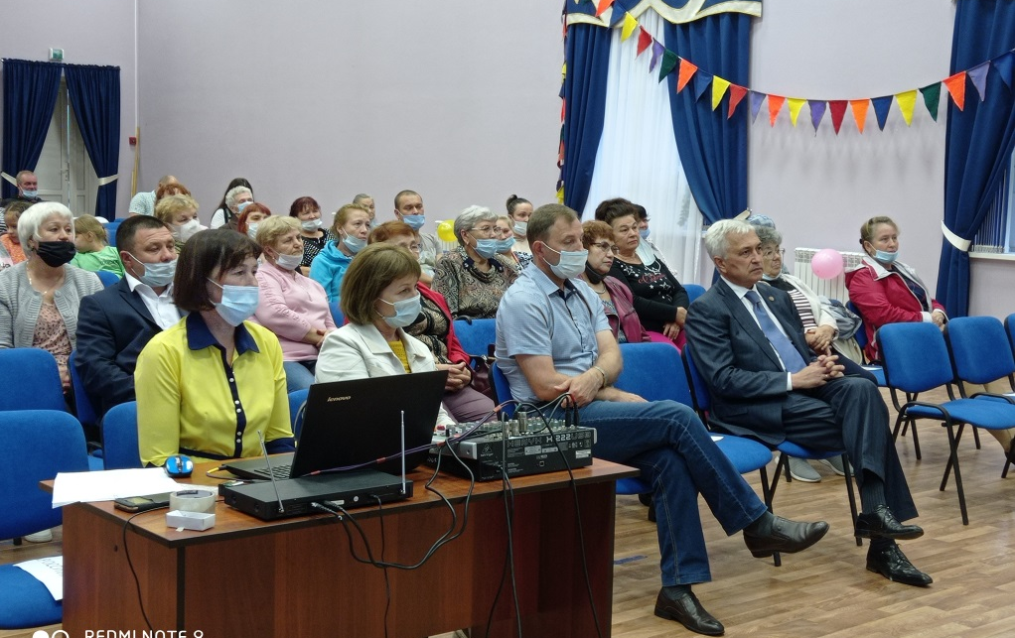
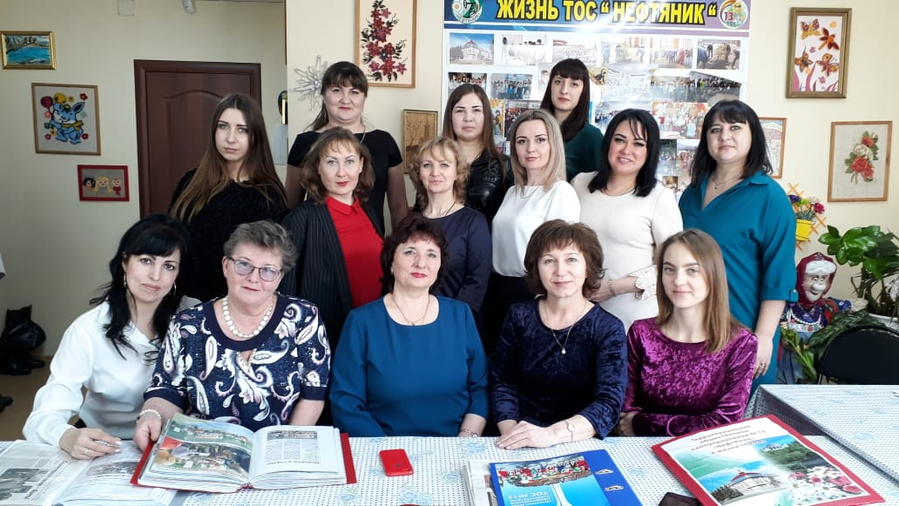
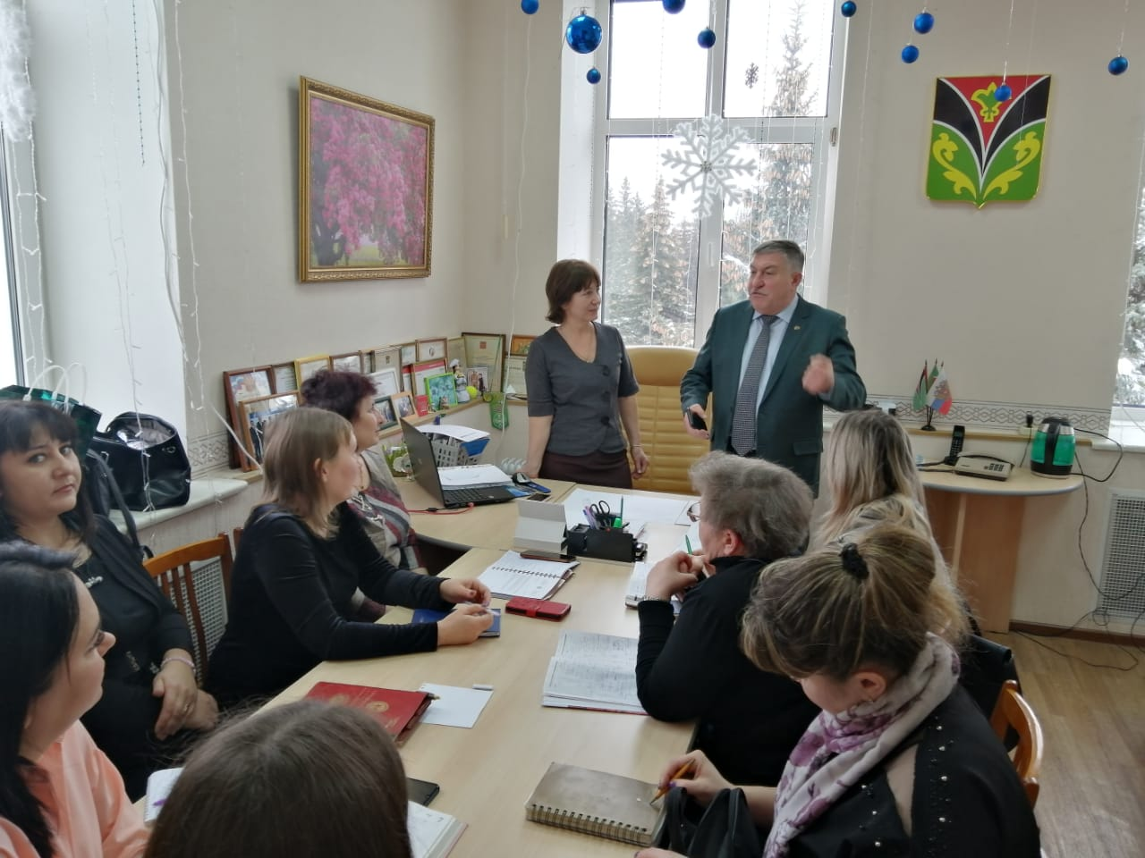
Работа с органами местного самоуправления

Slide 11
О ДЕЯТЕЛЬНОСТИ МОО «ТЕРРИТОРИАЛЬНОЕ ОБЩЕСТВЕННОЕ САМОУПРАВЛЕНИЕ №12» ЛЕНИНОГОРСКОГО МУНИЦИПАЛЬНОГО РАЙОНА
ТРИЩАНКОВА
ИРИНА ГЕННАДЬЕВНА
Заместитель Председателя МОО «Территориальное общественное самоуправление №12»

